Slide 1



“PROYECTO DE INVERSIÓN PARA LA IMPLEMENTACIÓN DE UNA EMPRESA DE ADMINISTRACIÓN, ALMACENAMIENTO Y DIGITALIZACIÓN DE DOCUMENTOS (ARCHIVOS PASIVOS) EN LA CIUDAD DE GUAYAQUIL”

Slide 2
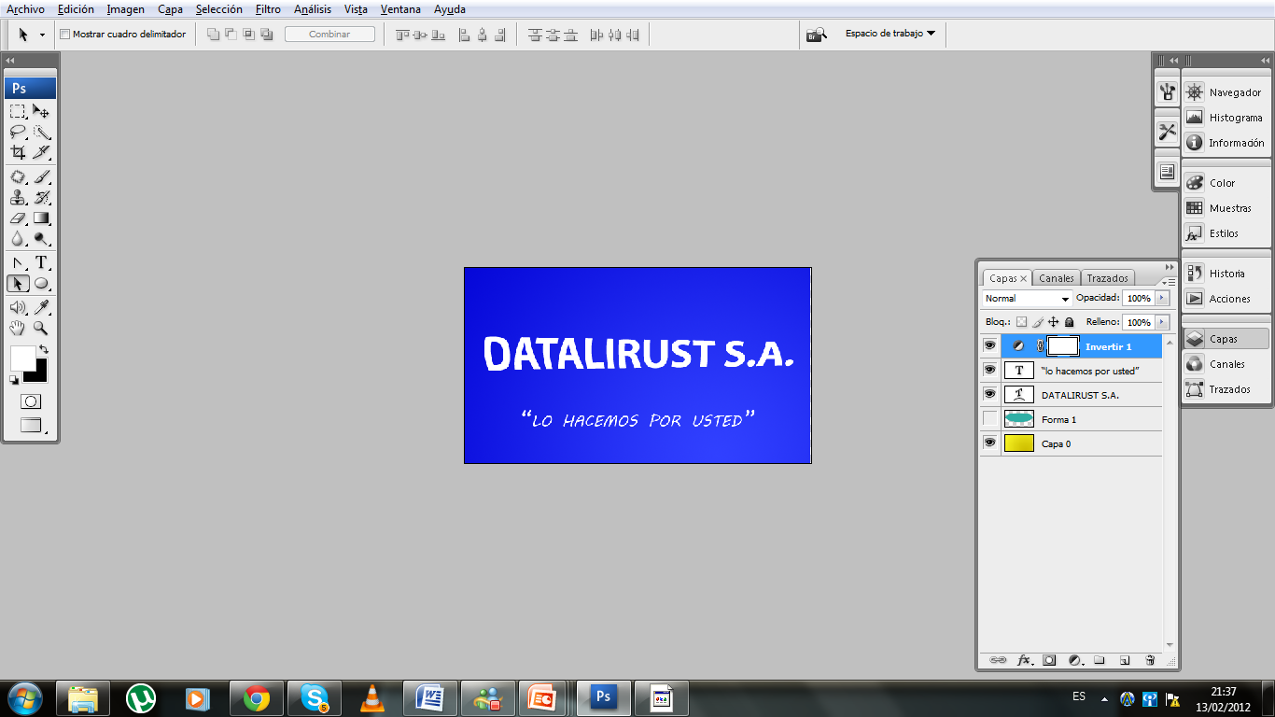
PRESENTADO POR:
RUDDY STEFANÍA HIDALGO CEVALLOS
LINA BEATRÍZ HIDALGO LEY
STEVEN DAVID VIZUETA SILVA

Slide 3
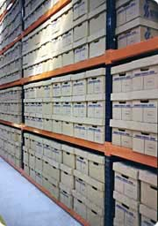

Slide 4
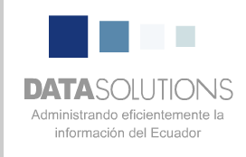
COMPETIDORES
DATA SOLUTIONS
Manejo profesional de todo tipo de archivos.
Para:
empresas
CITYBOX MINI BODEGAS C.A.
Centro de almacenaje de toda clase de activos.
Para: particulares y empresas

Slide 5


PROBLEMAS Y OPORTUNIDADES
PROBLEMAS
Seguridad
Infraestructura
Orden
Necesidad: contratar servicios de gestión de documentos.
OPORTUNIDADES
Mejorar su productividad en el ejercicio de sus actividades y servicios hacia sus clientes.
Optimización y organización de
los documentos.
Mayor agilidad y control en
documentos.
Ahorro de espacio.
Acceso completo.
Reducción de tiempo y
consultas.

Slide 6
DIFERENCIA ENTRE UN ARCHIVERO COMÚN Y LA IMPLEMENTACIÓN DE UN SISTEMA APROPIADO DE ARCHIVOS EN UNA EMPRESA

Slide 7
  DESCRIPCIÓN DEL SERVICIO
Administración
Almacenamiento
Digitalización
RESPALDO:
SOFTWARE
EDEC
Excelente manejo de documentación
Ubicación
Estado
Uso y Desuso

Slide 8
DETALLE DEL SISTEMA INTEGRAL DE ADMINISTRACIÓN DE ARCHIVOS FÍSICOS
Custodia de archivos físicos
Ordenamiento de archivos e indexación de documentos
Digitalización de archivos y documentos
Seguimiento online
Destrucción periódica de los archivos digitales

Slide 9


OBJETIVO GENERAL
Elaborar un proyecto que permita conocer la factibilidad financiera para la implementación de una empresa en la ciudad de Guayaquil, que ofrezca un servicio diferenciado y de calidad en la administración, almacenamiento y digitalización de documentos.

Slide 10
ESTUDIO ORGANIZACIONAL
MISIÓN
Brindar servicio de calidad para facilitar la gestión de almacenamiento de archivos pasivos de las pequeñas y grandes empresas en la ciudad de Guayaquil, que permita satisfacer las necesidades y expectativas de los clientes basándose en sus requerimientos.
Ser pioneros en el servicio de almacenamiento de documentos dentro de la provincia del Guayas, otorgando confianza y credibilidad a los usuarios incondicionalmente
VISIÓN

Slide 11
ORGANIGRAMA
GERENTE GENERAL
PERSONAL ADMINISTRATIVO
GERENTE DE OPERACIONES
SUPERVISOR
PERSONAL OPERATIVO

Slide 12
FODA EMPRESARIAL
OPORTUNIDADES
DEBILIDADES
AMENAZAS
FORTALEZAS
AMENAZAS
FORTALEZAS
DEBILIDADES
OPORTUNIDADES
Pérdida de información ocasionada por los diferentes materiales (papel y tinta) usados en las empresas.
La falta de interés en el uso del servicio ofrecido.
Competidores directos establecidos en la ciudad.
Posibles desastres naturales o accidentes (incendios, inundaciones).
Idea innovadora.
Capacidad de espacio para almacenamiento de archivos.
Asesoramiento y servicio personalizado.
Tecnología de punta para el aseguramiento de información.
Respaldo de información por servicio digital de documentos.
Altos costos de inversión en infraestructura.
Falta de credibilidad por los usuarios en la confidencialidad de sus documentos.
Altos costos de mantenimiento en las bodegas.
Escasas empresas que brindan este tipo de servicio.
Auditorías externas: un mínimo de 7 años de respaldo de la documentación.
Gran número de compañías en la ciudad (Posibles usuarios).

Slide 13
  INVESTIGACIÓN DE MERCADO
Determinar el lugar estratégico para la ubicación de la bodega.
Conocer la percepción del servicio por parte de nuestros clientes potenciales.
Obtener los precios de referencia para conocer la disponibilidad a pagar de los consumidores.
Identificar la cantidad de la demanda que aún no cuenta con estos servicios.
Decidir qué medios de marketing son los indicados para llegar a nuestro mercado meta.

Slide 14
ANÁLISIS DE ENCUESTAS
 |  | SI | NO | OTRO CRITERIO
1 | ACTUALMENTE EN SU EMPRESA CUENTA CON ALGUN SERVICIO DE BODEGAJE PARA SUS DOCUMENTOS PASIVOS? | 81% | 19% | -
2 | CONOCE USTED ALGUNA EMPRESA QUE OFREZCA EL SERVICIO DE ADMINISTRACIÓN Y ALMACENAMIENTO DE DOCUMENTOS PASIVOS EN LA CIUDAD DE GUAYAQUIL? | 26% | 60% | 14%
3 | ESTARÍA DISPUESTO A ADQUIRIR UN SERVICIO DE ADMINISTRACIÓN, ALMACENAMIENTO Y DIGITALIZACIÓN DE DOCUMENTOS? | 65% | 35% | -
4 | UNA VEZ INGRESADO SUS DOCUMENTOS A LA BODEGA PARA EL RESPECTIVO ALMACENAMIENTO, ¿LE GUSTARÍA QUE SU INFORMACIÓN SE ENCUENTRE RESPALDADA DE FORMA DIGITAL PARA MAYOR SEGURIDAD? | 100% |  | -
5 | DE LOS SIGUIENTES ENUNCIADOS, ORDENE DE MAYOR A MENOR LAS RAZONES POR LA CUAL USARÍA ESTE SERVICIO, SIENDO 1 EL DE MAYOR IMPORTANCIA Y 4 EL DE MENOR IMPORTANCIA. | 35% | 26% | 39%
6 | ¿CÓMO LE GUSTARÍA QUE SE LE DE A CONOCER ESTE SERVICIO? | 37% | 33% | 30%
7 | ¿QUÉ SERVICIOS ADICIONALES LE GUSTARÍA QUE SE OFREZCAN? | 79% | 21% | -
8 | TOMANDO EN CUENTA LAS CARACTERÍSTICAS DEL SERVICIO (ADMINISTRACIÓN, ALMACENAMIENTO Y DIGITALIZACIÓN), ¿CUÁNTO ESTARÍA DISPUESTO A PAGAR POR CADA CAJA? | 59% | 41% | -
9 | UNA VEZ QUE USTED HAYA EFECTUADO EL CONTRATO DE SERVICIO DE ALMACENAMIENTO, ¿CÓMO LE GUSTARÍA REALIZAR LOS PAGOS DE CUSTODIA (Almacenamiento de documentos)? | 40% | 35% | 25%

Slide 15
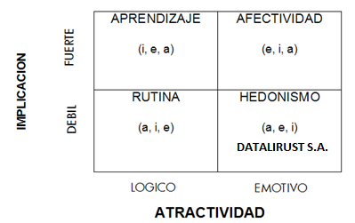
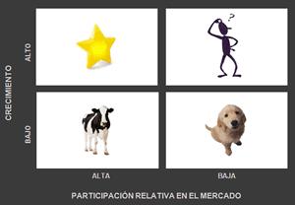
MATRICES
MATRIZ DE IMPLICACIÓN
MATRIZ BCG

Slide 16
FUERZAS DE PORTER
Poder de negociación de los Clientes:
BAJA
Poder de negociación de los Proveedores o Vendedores:
BAJA
Amenaza de nuevos entrantes:
BAJA
Amenaza de servicios sustitutivos:
MEDIA - ALTA
Rivalidad entre los competidores:
ALTA

Slide 17
MARKETING MIX
CLIENTE
Medianas y grandes compañías
COSTO
Estimación de $1.80
COMUNICACIÓN
Páginas web y otros medios
CONVENIENCIA
Infraestructura amplia y espaciosa

Slide 18
ESTUDIO TÉCNICO
DESCRIPCIÓN DEL ACTIVO | CANTIDAD | DEPART. (DESTINO)
Terreno (32mx32m) | 1 | Empresa en general
Edificio: Construcción y Adecuación | 1 | $800 x m
Perchas industriales | 10 | Bodega
Vehículo | 1 | Operativo
Montacarga | 1 | Bodega
Sistemas de Seguridad:
Sensores de movimiento | 5 | Bodegas
Sensores de Impacto | 5 | Bodegas
Sensores de Humo | 5 | Bodegas
Sistema Operativo:
Software EDEC | 1 | Administración
Computadoras | 4 | En cada departamento
Impresora (multifuncional) | 2 | En cada departamento
Otros Equipos de Computación | 4 | En cada departamento
Muebles de Oficina:
Escritorios | 4 | En cada departamento
Sillas | 10 | En cada departamento
Mesa (cafetería) | 1 | En cada departamento
Archivadores | 4 | En cada departamento
Materiales de Oficina | Proporcional a la actividad | En cada departamento
Necesidades de activos
Necesidades de recursos humanos
LISTADO DEL PERSONAL REQUERIDO PARA LA EMPRESA
DESCRIPCIÓN DE CARGO | NÚMERO | DEPARTAMENTO
Gerente General | 1 | Gerencia
Gerente de Operaciones | 1 | Operativo
Supervisor | 1 | Bodega
Conductor profesional | 3 | Vehículos
Asistente | 2 | Operativo
Bodegueros | 3 | Bodega
TOTAL | 11

Slide 19


Slide 20

INVERSIÓN
DESCRIPCIÓN | MONTO
TERRENO | $ 150.000,00
CONSTRUCCIÓN Y ADECUACIÓN | $ 80.000,00
MOBILIARIO (PERCHAS) | $ 5.500,00
VEHÍCULO Y MONTACARGA | $ 35.000,00
SISTEMAS DE SEGURIDAD | $ 1.434,25
SISTEMA OPERATIVO | $ 5.398,00
MUEBLES DE OFICINA | $ 2.185,00
GASTOS DE CONSTITUCIÓN | $ 2.000,00
TOTAL | $ 281.517,25

Slide 21
INVERSIÓN
CAPITAL DE TRABAJO | $ 14.008,33
GASTOS DE CONSTITUCIÓN | $ 2.000,00
INVERSIÓN INICIAL | $ 279.517,25
TOTAL | $ 295.525,58
50% CAPITAL PROPIO | $ 147.762,79
50% PRÉSTAMO CFN (9.53%) | $ 147.762,79

Slide 22
INGRESOS
AÑO | DEMANDA ANUAL | MENSUAL
1 | 45000 | 3750
2 | 47250 | 3938
3 | 49613 | 4134
4 | 52093 | 4341
5 | 54698 | 4558
6 | 57433 | 4786
7 | 60304 | 5025
8 | 63320 | 5277
9 | 66485 | 5540
10 | 69810 | 5817
PROYECCIÓN DE INGRESOS
AÑOS | Q (cajas) | P (cajas) | Total
1 | 45000 | $5,00 | $225.000
2 | 47250 | $5,00 | $236.250
3 | 49612 | $5,00 | $248.063
4 | 52093 | $5,00 | $260.466
5 | 54698 | $5,00 | $273.489
6 | 57433 | $5,00 | $287.163
7 | 60304 | $5,00 | $301.522
8 | 63320 | $5,00 | $316.598
9 | 66485 | $5,00 | $332.427
10 | 69810 | $5,00 | $349.049
Proyección de Ingresos año 2012
Mes | % Demanda | Q (cajas) | P (cajas) | Total
Enero | 2,5% | 1125 | $5,00 | $ 5.625,00
Febrero | 3% | 1350 | $5,00 | $ 6.750,00
Marzo | 4% | 1800 | $5,00 | $ 9.000,00
Abril | 5% | 2250 | $5,00 | $ 11.250,00
Mayo | 6,5% | 2925 | $5,00 | $ 14.625,00
Junio | 8% | 3600 | $5,00 | $ 18.000,00
Julio | 10% | 4500 | $5,00 | $ 22.500,00
Agosto | 12% | 5400 | $5,00 | $ 27.000,00
Septiembre | 12% | 5400 | $5,00 | $ 27.000,00
Octubre | 12% | 5400 | $5,00 | $ 27.000,00
Noviembre | 12,5% | 5625 | $5,00 | $ 28.125,00
Diciembre | 12,5% | 5625 | $5,00 | $ 28.125,00
Total 2012 | 100% | 45000 |  | $ 225.000,00
Crecimiento anual
5%

Slide 23
GASTOS
GASTOS FIJOS | N° | PU | V. Mensual | V. Anual
GASTOS OPERATIVOS
Combustible, Servicios Básicos y otros | 3 | $ 960,00 | $ 2.880,00 | $ 34.560,00
GASTOS DE DEPRECIACION | 11 |  | $ 1.128,83 | $ 13.545,92
GASTOS ADMINISTRATIVOS
Sueldos y Salarios | 11 |  | $ 4.070,00 | $ 48.840,00
GASTOS INDIRECTOS |  |  | $ 22,08 | $ 265,00
Permiso Municipal |  | $ 50,00
Afiliación a la Cámara de Comercio de Guayaquil |  | $ 90,00
Registro Sanitario |  | $ 75,00
Bomberos |  | $ 50,00
TOTAL COSTOS FIJOS |  |  | $ 8.100,91 | $ 97.210,92
GASTOS VARIABLES | C. U. | V. Anual
Q mensual |  | 45000
Cajas | $ 1,00 | $ 45.000,00
Otros Suministros (Proceso de Embalaje) | $ 0,8 | $ 36.000,00
TOTAL GASTOS VARIABLES | $ 1,80 | $ 81.000,00
GASTOS DE VENTAS
Publicidad | $ 20.000,00 | $ 20.000,00

Slide 24
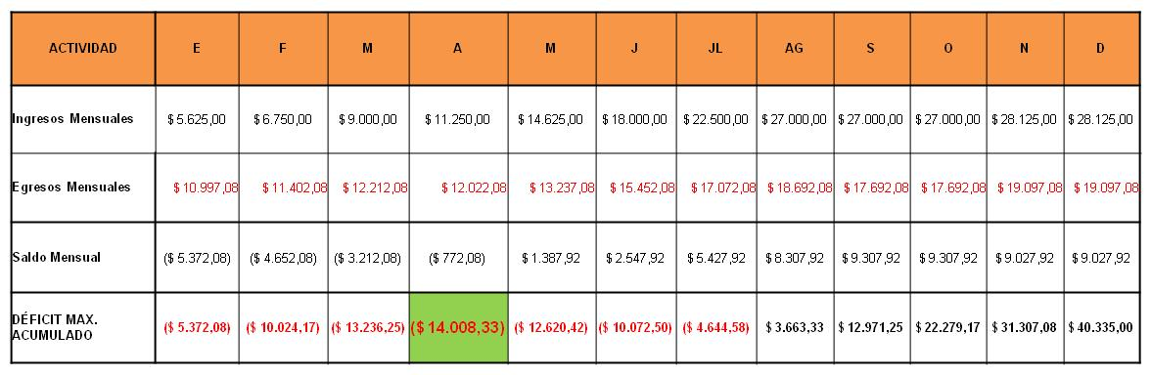
CAPITAL DE TRABAJO

Slide 25
ESTADO DE RESULTADO
AÑOS | 1 | 2 | 3 | 4 | 5 | 6 | 7 | 8 | 9 | 10
INGRESOS | $ 225.000,00 | $ 236.250,00 | $ 248.062,50 | $ 260.465,63 | $ 273.488,91 | $ 287.163,35 | $ 301.521,52 | $ 316.597,60 | $ 332.427,47 | $ 349.048,85
(-) GASTOS VARIABLES | $ 81.000,00 | $ 85.050,00 | $ 89.302,50 | $ 93.767,63 | $ 98.456,01 | $ 103.378,81 | $ 108.547,75 | $ 113.975,13 | $ 119.673,89 | $ 125.657,59
(=) UTILIDAD BRUTA | $ 144.000,00 | $ 151.200,00 | $ 158.760,00 | $ 166.698,00 | $ 175.032,90 | $ 183.784,55 | $ 192.973,77 | $ 202.622,46 | $ 212.753,58 | $ 223.391,26
(-) GASTOS DE ADMINISTRACIÓN | $ 48.840,00 | $ 48.840,00 | $ 48.840,00 | $ 48.840,00 | $ 48.840,00 | $ 51.282,00 | $ 51.282,00 | $ 51.282,00 | $ 51.282,00 | $ 51.282,00
(-) GASTOS OPERATIVOS | $ 34.560,00 | $ 34.560,00 | $ 34.560,00 | $ 34.560,00 | $ 34.560,00 | $ 36.288,00 | $ 36.288,00 | $ 36.288,00 | $ 36.288,00 | $ 36.288,00
(-) GASTOS INDIRECTOS | $ 265,00 | $ 265,00 | $ 265,00 | $ 265,00 | $ 265,00 | $ 265,00 | $ 265,00 | $ 265,00 | $ 265,00 | $ 265,00
(-) AMORTIZACIÓN (Intangibles) | $ 200,00 | $ 200,00 | $ 200,00 | $ 200,00 | $ 200,00 | $ 200,00 | $ 200,00 | $ 200,00 | $ 200,00 | $ 200,00
(-) DEPRECIACIONES | $ 13.545,92 | $ 13.545,92 | $ 13.545,92 | $ 13.545,92 | $ 13.545,92 | $ 13.545,92 | $ 13.545,92 | $ 13.545,92 | $ 13.545,92 | $ 13.545,92
(-) GASTOS DE VENTAS | $ 20.000,00 | $ 20.000,00 | $ 20.000,00 | $ 20.000,00 | $ 20.000,00 | $ 20.000,00 | $ 20.000,00 | $ 20.000,00 | $ 20.000,00 | $ 20.000,00
(=) UTILIDAD OPERACIONAL | $ 26.589,08 | $ 33.789,08 | $ 41.349,08 | $ 49.287,08 | $ 57.621,98 | $ 62.203,63 | $ 71.392,86 | $ 81.041,54 | $ 91.172,67 | $ 101.810,35
(-) GASTOS FINANCIEROS (INTERESES) | $ 14.081,79 | $ 13.178,11 | $ 12.188,30 | $ 11.104,17 | $ 9.916,72 | $ 8.616,10 | $ 7.191,53 | $ 5.631,21 | $ 3.922,18 | $ 2.050,29
(=) UTILIDAD ANTES DE PART. DE TRAB. E IMPTOS | $ 12.507,29 | $ 20.610,97 | $ 29.160,78 | $ 38.182,91 | $ 47.705,27 | $ 53.587,53 | $ 64.201,32 | $ 75.410,34 | $ 87.250,48 | $ 99.760,06
(-) 15% Participación de Trabajadores | $ 1.876,09 | $ 3.091,65 | $ 4.374,12 | $ 5.727,44 | $ 7.155,79 | $ 8.038,13 | $ 9.630,20 | $ 11.311,55 | $ 13.087,57 | $ 14.964,01
(=) Utilidad antes de Impuestos | $ 10.631,20 | $ 17.519,33 | $ 24.786,66 | $ 32.455,48 | $ 40.549,48 | $ 45.549,40 | $ 54.571,12 | $ 64.098,79 | $ 74.162,91 | $ 84.796,05
(-) 25% Impuesto a la Renta | $ 2.657,80 | $ 4.379,83 | $ 6.196,67 | $ 8.113,87 | $ 10.137,37 | $ 11.387,35 | $ 13.642,78 | $ 16.024,70 | $ 18.540,73 | $ 21.199,01
(=) UTILIDAD NETA | $ 7.973,40 | $ 13.139,50 | $ 18.590,00 | $ 24.341,61 | $ 30.412,11 | $ 34.162,05 | $ 40.928,34 | $ 48.074,09 | $ 55.622,18 | $ 63.597,04

Slide 26
CAPM
DATOS
Rf | 0,0203
Rm | 0,12
(Rm-Rf) | 0,10
Rp | 0,0808
B | 0,61
Ri = TMAR | 16,21%

Slide 27
FLUJO DE CAJA
AÑOS | 0 | 1 | 2 | 3 | 4 | 5 | 6 | 7 | 8 | 9 | 10
INGRESOS |  | $ 225.000,00 | $ 236.250,00 | $ 248.062,50 | $ 260.465,63 | $ 273.488,91 | $ 287.163,35 | $ 301.521,52 | $ 316.597,60 | $ 332.427,47 | $ 349.048,85
(-) GASTOS VARIABLES |  | $ 81.000,00 | $ 85.050,00 | $ 89.302,50 | $ 93.767,63 | $ 98.456,01 | $ 103.378,81 | $ 108.547,75 | $ 113.975,13 | $ 119.673,89 | $ 125.657,59
(=) UTILIDAD BRUTA |  | $ 144.000,00 | $ 151.200,00 | $ 158.760,00 | $ 166.698,00 | $ 175.032,90 | $ 183.784,55 | $ 192.973,77 | $ 202.622,46 | $ 212.753,58 | $ 223.391,26
(-) GASTOS DE ADMINISTRACIÓN |  | $ 48.840,00 | $ 48.840,00 | $ 48.840,00 | $ 48.840,00 | $ 48.840,00 | $ 51.282,00 | $ 51.282,00 | $ 51.282,00 | $ 51.282,00 | $ 51.282,00
(-) GASTOS OPERATIVOS |  | $ 34.560,00 | $ 34.560,00 | $ 34.560,00 | $ 34.560,00 | $ 34.560,00 | $ 36.288,00 | $ 36.288,00 | $ 36.288,00 | $ 36.288,00 | $ 36.288,00
(-) GASTOS INDIRECTOS |  | $ 265,00 | $ 265,00 | $ 265,00 | $ 265,00 | $ 265,00 | $ 265,00 | $ 265,00 | $ 265,00 | $ 265,00 | $ 265,00
(-) AMORTIZACIÓN (Intangibles) |  | $ 200,00 | $ 200,00 | $ 200,00 | $ 200,00 | $ 200,00 | $ 200,00 | $ 200,00 | $ 200,00 | $ 200,00 | $ 200,00
(-) DEPRECIACIONES |  | $ 13.545,92 | $ 13.545,92 | $ 13.545,92 | $ 13.545,92 | $ 13.545,92 | $ 13.545,92 | $ 13.545,92 | $ 13.545,92 | $ 13.545,92 | $ 13.545,92
(-) GASTOS DE VENTAS |  | $ 20.000,00 | $ 20.000,00 | $ 20.000,00 | $ 20.000,00 | $ 20.000,00 | $ 20.000,00 | $ 20.000,00 | $ 20.000,00 | $ 20.000,00 | $ 20.000,00
(=) UTILIDAD OPERACIONAL |  | $ 26.589,08 | $ 33.789,08 | $ 41.349,08 | $ 49.287,08 | $ 57.621,98 | $ 62.203,63 | $ 71.392,86 | $ 81.041,54 | $ 91.172,67 | $ 101.810,35
(-) GASTOS FINANCIEROS (INTERESES) |  | $ 14.081,79 | $ 13.178,11 | $ 12.188,30 | $ 11.104,17 | $ 9.916,72 | $ 8.616,10 | $ 7.191,53 | $ 5.631,21 | $ 3.922,18 | $ 2.050,29
(=) UTILIDAD ANTES DE PART. DE TRAB. E IMPTOS |  | $ 12.507,29 | $ 20.610,97 | $ 29.160,78 | $ 38.182,91 | $ 47.705,27 | $ 53.587,53 | $ 64.201,32 | $ 75.410,34 | $ 87.250,48 | $ 99.760,06
(-) 15% Participación de Trabajadores |  | $ 1.876,09 | $ 3.091,65 | $ 4.374,12 | $ 5.727,44 | $ 7.155,79 | $ 8.038,13 | $ 9.630,20 | $ 11.311,55 | $ 13.087,57 | $ 14.964,01
(=) Utilidad antes de Impuestos |  | $ 10.631,20 | $ 17.519,33 | $ 24.786,66 | $ 32.455,48 | $ 40.549,48 | $ 45.549,40 | $ 54.571,12 | $ 64.098,79 | $ 74.162,91 | $ 84.796,05
(-) 25% Impuesto a la Renta |  | $ 2.657,80 | $ 4.379,83 | $ 6.196,67 | $ 8.113,87 | $ 10.137,37 | $ 11.387,35 | $ 13.642,78 | $ 16.024,70 | $ 18.540,73 | $ 21.199,01
(=) UTILIDAD NETA |  | $ 7.973,40 | $ 13.139,50 | $ 18.590,00 | $ 24.341,61 | $ 30.412,11 | $ 34.162,05 | $ 40.928,34 | $ 48.074,09 | $ 55.622,18 | $ 63.597,04
(+) DEPRECIACIONES |  | $ 13.545,92 | $ 13.545,92 | $ 13.545,92 | $ 13.545,92 | $ 13.545,92 | $ 13.545,92 | $ 13.545,92 | $ 13.545,92 | $ 13.545,92 | $ 13.545,92
PRÉSTAMO | $ 147.762,79
(+) AMORTIZACIÓN |  | $ 9.482,53 | $ 10.386,21 | $ 11.376,02 | $ 12.460,15 | $ 13.647,60 | $ 14.948,22 | $ 16.372,78 | $ 17.933,11 | $ 19.642,14 | $ 21.514,03
(-) AMORTIZACIÓN (Intangibles) |  | $ 200,00 | $ 200,00 | $ 200,00 | $ 200,00 | $ 200,00 | $ 200,00 | $ 200,00 | $ 200,00 | $ 200,00 | $ 200,00
(-) INVERSÍON | ($279.517,25) |  |  | ($ 6.832,25) |  | ($ 35.000,00) | ($ 6.832,25) |  |  | ($ 6.832,25)
(-) Capital de Trabajo | ($ 14.008,33)
(+) Recuperación de Capital de Trabajo |  |  |  |  |  |  |  |  |  |  | $ 14.008,33
(+) Valor de desecho |  |  |  |  |  |  |  |  |  |  | $ 217.054,83
(=) FLUJO DE CAJA | ($145.762,79) | $ 31.201,84 | $ 37.271,62 | $ 36.879,68 | $ 50.547,68 | $ 22.805,63 | $ 56.023,94 | $ 71.047,04 | $ 79.753,12 | $ 82.177,99 | $ 329.920,15
VAN (16,21%) | $ 136.914,02 |  |  |  |  |  |  | TIR | 31%
VAN
$136.914.02
TMAR
16.21%
TIR
31%

Slide 28
PAYBACK
PERIODO AÑOS | SALDO DE INVERSIÓN | FLUJO DE CAJA | RENTABILIDAD EXIGIDA | RECUPERACIÓN INVERSIÓN
1 | $ 145.762,79 | $ 31.202 | $ 23.628 | $ 7.573,69
2 | $ 138.189,10 | $ 37.271,62 | $ 22.400 | $ 14.871,17
3 | $ 123.317,93 | $ 36.879,68 | $ 19.990 | $ 16.889,84
4 | $ 106.428,09 | $ 50.547,68 | $ 17.252 | $ 33.295,68
5 | $ 73.132,41 | $ 22.805,63 | $ 11.855 | $ 10.950,86
6 | $ 62.181,54 | $ 56.023,94 | $ 10.080 | $ 45.944,31
7 | $ 16.237,23 | $ 71.047,04 | $ 2.632 | $ 68.414,99
8 | ($ 52.177,75) | $ 79.753,12 | ($ 8.458,01) | $ 88.211,13
9 | ($ 140.388,89) | $ 82.177,99 | ($ 22.757,04) | $ 104.935,03
10 | ($ 245.323,91) | $ 329.920,15 | ($ 63.048,25) | $ 392.968,40

Slide 29
ANÁLISIS DE SENSIBILIDAD
INGRESOS
VARIACIÓN | VAN | TIR | TMAR | RESULTADO
5% | $ 200.878,93 | 38% | 16,21% | FACTIBLE
0 | $ 136.914,02 | 31% | 16,21% | FACTIBLE
-5% | $ 72.949,11 | 24% | 16,21% | FACTIBLE
-10% | $ 8.984,20 | 17% | 16,21% | FACTIBLE
-15% | ($ 54.980,71) | 10% | 16,21% | NO FACTIBLE
-20% | ($ 118.945,62) | 4% | 16,21% | NO FACTIBLE

Slide 30
ANÁLISIS DE SENSIBILIDAD
COSTOS
VARIACIÓN | VAN | TIR | TMAR | RESULTADO
40% | ($ 47.304,92) | 11% | 16,21% | NO FACTIBLE
30% | ($ 1.250,19) | 16% | 16,21% | NO FACTIBLE
20% | $ 44.804,55 | 21% | 16,21% | FACTIBLE
10% | $ 90.859,28 | 26% | 16,21% | FACTIBLE
0 | $ 136.914,02 | 31% | 16,21% | FACTIBLE
-5% | $ 159.941,39 | 33% | 16,21% | FACTIBLE

Slide 31

DESCRIPCIÓN DEL ACTIVO | CANTIDAD | DEPARTAMENTO (DESTINO)
Terreno (32mx32m) | 1 | Empresa en general
Edificio:Construcción y Adecuación | 1 | $800 x m
Perchas industriales | 10 | Bodega
Vehículo | 1 | Operativo
Montacarga | 1 | Bodega
TOTAL
Sistemas de Seguridad:
Sensores de movimiento | 5 | Bodegas
Sensores de Impacto | 5 | Bodegas
Sensores de Humo | 5 | Bodegas
TOTAL
Sistema Operativo:
Software EDEC | 1 | Administración
Computadoras | 4 | En cada departamento
Impresora (multifuncional) | 2 | En cada departamento
Otros Equipos de Computación | 4 | En cada departamento
TOTAL
Muebles de Oficina:
Escritorios | 4 | En cada departamento
Sillas | 10 | En cada departamento
Mesa (cafetería) | 1 | En cada departamento
Archivadores | 4 | En cada departamento
Materiales de Oficina | Proporcional a la actividad | En cada departamento

Slide 32
1
Respuesta favorable en el mercado guayaquileño.
2
Desarrollado el Flujo de Efectivo, se cuenta con una TIR de 31% siendo mayor a la TMAR de 16,21% y un VAN de $136.914,02 que garantiza la valoración de la empresa en el año 0.
3
Análisis del Payback: La inversión del proyecto se recupera a partir del año 8, por lo que, los inversionistas considerarían aceptable este tiempo, debido a la fuerte inversión de capital al inicio del proyecto.

Slide 33
4
Análisis de Sensibilidad: Ante variaciones en ingresos y costos, se pudo constatar que el proyecto soportaría hasta una variación de -10% en sus ingresos y un incremento del 20% en los costos de DATALIRUST S.A.
5
Este servicio gestionará de manera eficiente el ordenamiento de los archivos para su uso, respaldo y legalización.

Slide 34


Slide 35
La minimización de costos de cada una de las compras que DATALIRUST realice en los años posteriores a su implementación, por lo que se debería inducir al buen manejo del recurso financiero para no incurrir en gastos innecesarios.
Implementar una buena estrategia de marketing (fuertes campañas publicitarias) para conseguir los objetivos en números de ventas mensuales y anuales proyectados para DATALIRUST.
Proyecto realizado es realmente FACTIBLE, por lo que se recomienda la implementación del mismo.
Se considera necesario un sistema de comunicación (organización – cliente) para conocer a fondo los requerimientos del cliente para la mejora constante del servicio.

Slide 36
